Slide 1
Meddőségi kezelések, fogamzásgátlás
GKE DEG HALLBIOLÓGIA

Slide 2
Meddőség
Ha 1 év alatt sem esik teherbe. 35 év felett már 6 hónap után kezelik
Magyarországon a párok 20%-a meddő!
Kb. 1/3-1/3 a női, a férfi és mindkét partner okozta meddőség (Régen a nőket okolták…)

Slide 3
Okok
Mindkét nemnél:
Genetikai okok
Cukorbetegség, pajzsmirigy problémák, mellévese pr.
Hipofízis hormonok problémái
Mérgek: szerves oldószerek, kemoterápia, rovarirtók….
Mutációk

Slide 4
Okok: Férfimeddőség
Kevés életképes spermium (60%-kal csökk. A 70-es évek óta)
Stressz, elhízás
Kevés mozgás, sok ülés (lovaglás, kerékpár)
Drog, alkohol, dohányzás
Ételek rossz minősége, vitaminhiány, antioxidánsok, mikroelemek hiáyna
Heréket ért fertőzések (mumpsz, malária…)
Az ivarutak betegségei (rejtettheréjűség)

Slide 5
Női meddőség
Az egészséges petesejtek számának fogyása
Életkor! 35 felett a petesejtek 50%-a egészséges 40 felett 30% 45 felett alig van ép
Petevezeték elzáródás (gyulladások következménye)
Méhproblémák

Slide 6
A meddőség kezelései
A fogamzás időpontja: ovulációkor
Inszemináció
Hormonkezelés
IVF (in vitro fertilizáció) = lombikprogram

Slide 7
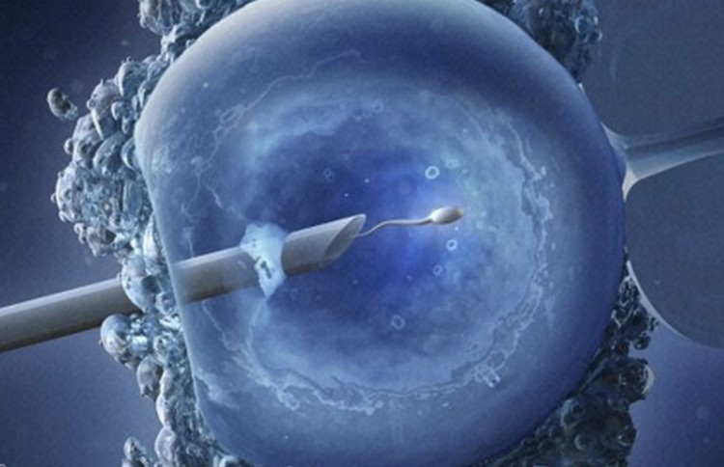
A lombikprogram
A petefészek stimulációja - hormonkezelés
A petesejtek leszívása
Beültetés a méhbe (embriótranszfer)

Slide 9
Dilemmák
Több zigóta keletkezik – válogatás
Ez lehetőség betegségek szűrésére is
Mi legyen a fel nem használtakkal?
Elmarad több szelekciós lépés
Ikerterhességek: fokozott kockázat

Slide 10
A FOGAMZÁSGÁTLÁS
A homo sapiens asszonyok folyamatosan fogamzóképesek
Homo sap: folyamatos szexuális élet – összetartja a párt
Serdüléstől klimaxig kb. 20 gyermeke születne egy nőnek
Felnevelés?

Slide 11
Naptár módszer
A termékeny napokon mellőzik a szexuális életet
Alapja: Ogino-Knaus
Az ovuláció körüli napokon a legfogékonyabb: Ovuláció + előtte 3 nap (hímivarsejt életideje és bizonytalanság az időpontban) + utána 3 nap (a petesejt életideje és bizonytalanság).
Kevésbé kockázatos időszak: a ciklus utolsó hete és a menses utáni pár nap.
Hatásosság: 60-75%!

Slide 12
Naptár módszer turbó változatok
A számolást lehet pontosítani:
Hőmérőzéssel: ovuláció + 0,5°C testhő
Méhnyaknyák vizsgálattal
Van, aki érzi az ovulációt
Csak nagyon pontos ciklus esetén használható
A római katolikus egyház által támogatott módszerek
„Természetes módszer”

Slide 13
Az ivarsejtek találkozását megakadályozó módszerek 1. Gumi óvszer
Olcsó, könnyen beszerezhető
Véd a nemi betegségek terjedésétől is (nem teljes körűen)
Ha jól használják, hatékony (88-98%-os biztonság)

Slide 15
Az ivarsejtek találkozását megakadályozó módszerek 2.
Kiegészíthetők spermaölő zselékkel
Létezik méhszájsapka is, kevésbé kényelmes, mint a gumi óvszer
Megszakított közösülés – rizikós (65%)

Slide 16
Hormonális fogamzásgátlás
A hormonális ciklust függesztik fel
Nincs peteérés: ovulációgátlók
Beágyazódást gátlók
A méhszájnyák átjárhatóságát befolyásolók
Nincs vérzés, vagy megvonásos vérzés van
Általában kombinált ösztrogén-progeszteron készítmények. Szoptató nőknek csak progeszteron.
Hormontartalom: vannak mellékhatásai. Szőrnövés, hangulati vált., hányinger..

Slide 17
Hormonális fogamzásgátlás
Csak ha már beállt a ciklus serdülő korban
Orvos írja fel
Trombózishajlam, különösen dohányzó nőknél!!!
Esemény utáni tabletták: hatalmas hormonadag
Csak ritkán használható, kiegészítésre

Slide 18
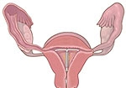
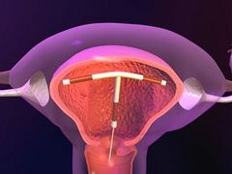
Méhen belüli eszközök
Spirál
Nem engedi beágyazódni az embriót
Biztonságos
Nem avatkozik a hormonrendszerbe
Vérzési problémákat okozhat
Nőgyógyász teszi fel
Hormontartalmú eszköz –kevés hormon akadályozza a megtermékenyülést, beágyazódást 99,99%
5 évre

Slide 19
Művi meddővé tétel: a petevezeték elkötése
40. életév vagy 3 gyerek
6+6 hónapos várakozás
Irreverzibilis műtét

Slide 20
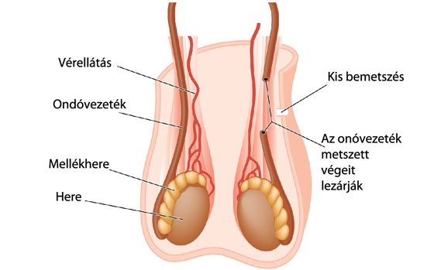
Művi meddővé tétel: Az ondóvezeték elkötése
Kis műtét
Nagy biztonságú
Irreverzibilis
40 év
6+6 hó várakozás

Slide 21
AMI NEM FOGAMZÁSGÁTLÓ ESZKÖZ
Az abortusz = művi terhességmegszakítás
Mo: 12 hetes korig az anya válsága esetén
20 hetesig súlyos magzati vagy anyai károsodás esetén
Késői anyai szövédmények
NEM FOGAMZÁSGÁTLÓ ESZKÖZ!

Slide 22
Források
Getty Images
borsodihir.hu
Hazipatika.com
Intima.hu
https://magyarnarancs.hu
Webbeteg.hu

